Slide 1










Ενότητα 5 - ΠΑΡΕΜΒΑΣΗ ΣΕ ΠΕΡΙΠΤΩΣΕΙΣ ΚΡΙΣΕΩΝ (ΜΕΡΟΣ ΕΠΙΛΥΣΗ ΣΥΓΚΡΟΥΣΕΩΝ)
Διάρκεια: 2 ώρες

Slide 2

1. Εισαγωγή και επισκόπηση του εργαστηρίου (10 λεπτά)
Παγοθραυστικό
ΛΕΜΟΝΙΑ ΚΑΙ ΛΕΜΟΝΑΔΑ
Στόχος: εισαγωγή της έννοιας της σύγκρουσης.

Slide 3

Άσκηση Προσωπικού Αναστοχασμού (10 λεπτά)
Ενότητα 1: Ορισμός της σύγκρουσης
Οδηγίες: Δημιουργήστε έναν ορισμό για τη σύγκρουση σε 15 λέξεις.
Ενότητα 2: Σε μικρές ομάδες (4-5 άτομα) δημιουργήστε έναν ομαδικό ορισμό ( 15 λέξεις) που θα ενσωματώνει τους προσωπικούς σας ορισμούς.

Slide 4

2. Η σύνδεση μεταξύ της παρέμβασης σε κρίσεις και της επίλυσης συγκρούσεων
Η παρέμβαση σε περιπτώσεις κρίσεων και η επίλυση συγκρούσεων συνδέονται στενά μεταξύ τους, καθώς και οι δύο στοχεύουν στην αντιμετώπιση και τη διαχείριση καταστάσεων δυσφορίας και έντασης. Η παρέμβαση σε περιπτώσεις κρίσεων επικεντρώνεται στην παροχή άμεσης υποστήριξης και σταθεροποίησης κατά τη διάρκεια μιας κρίσιμης κατάστασης, αποτρέποντας συχνά την κλιμάκωση. Η επίλυση συγκρούσεων, από την άλλη πλευρά, επιδιώκει να αντιμετωπίσει τα υποκείμενα ζητήματα και τις διαφωνίες που συμβάλλουν στην κρίση, εργαζόμενη προς την κατεύθυνση μιας μακροπρόθεσμης λύσης. Η ενσωμάτωση της παρέμβασης σε κρίσεις με την επίλυση συγκρούσεων, διευκολύνει τη διαχείριση μιας άμεσης κρίσης και αντιμετωπίζει επίσης τα βαθύτερα αίτια της σύγκρουσης, οδηγώντας σε πιο βιώσιμα αποτελέσματα.

Slide 5

Ορισμός της επίλυσης συγκρούσεων
ΟΡΙΣΜΟΣ:
Δύο βασικές έννοιες σε κάθε σύγκρουση
- Διαφορετικές απόψεις και
- Ασυμβατότητα των απόψεων αυτών
Η διχόνοια που προκύπτει όταν οι στόχοι, τα συμφέροντα ή οι αξίες διαφορετικών ατόμων ή ομάδων είναι ασυμβίβαστοι και τα άτομα αυτά εμποδίζουν ή ματαιώνουν ο ένας τις προσπάθειες του άλλου να επιτύχουν τους στόχους τους.

Slide 6

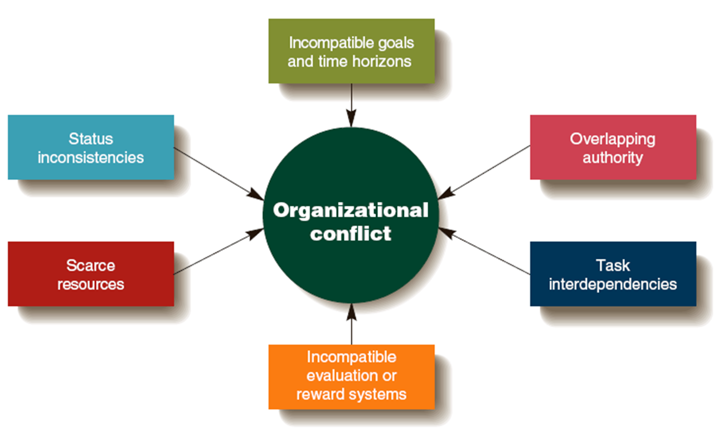

Πηγές σύγκρουσης
Ασυμβίβαστοι στόχοι και χρονικοί ορίζοντες
Ασυνέπειες κατάστασης
Επικαλυπτόμενη εξουσία
Οργανωτική σύγκρουση
Ελλιπείς πόροι
Αλληλεξαρτήσεις καθηκόντων
Ασύμβατα συστήματα αξιολόγησης ή ανταμοιβής

Slide 7
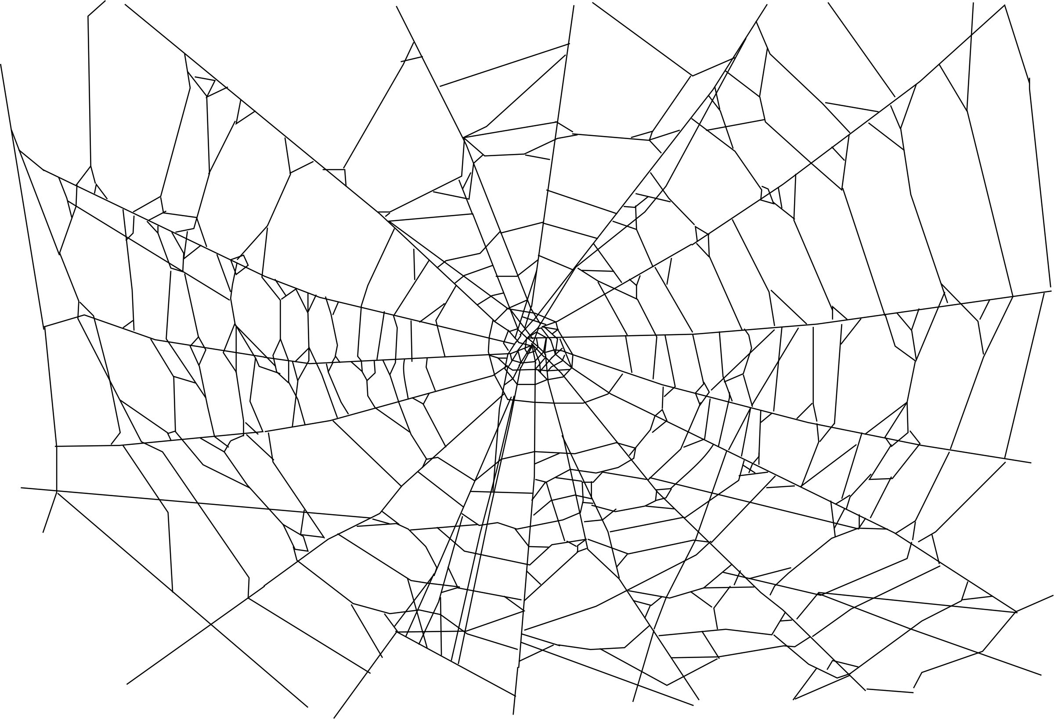
Αντίκτυπος σύγκρουσης
Διαδικτυακή Σύγκρουση
Στόχος:
• να αναγνωρίσουν τις επιπτώσεις που έχουν οι ατομικές στρατηγικές επίλυσης συγκρούσεων στον εαυτό τους, στους συναδέλφους τους και στην ευρύτερη κοινότητα του σωφρονιστικού καταστήματος.
Materials:
Υλικά: Αλληλεγγύη για την αντιμετώπιση των προβλημάτων που αντιμετωπίζει η φυλακή:
χαρτί πίνακα, μαρκαδόροι, χαρτί, στυλό
Χρονική Διάρκεια:
20-30 λεπτά

Slide 8

Αλήθεια & Συνέπειες
Αλήθεια & Συνέπειες
Στόχος:
• Να αναδείξει τη σημασία της εμπιστοσύνης και της ειλικρίνειας για την οικοδόμηση υγιών σχέσεων και την αποτελεσματική διαχείριση των συγκρούσεων στο περιβάλλον του σωφρονιστικού καταστήματος.
Υλικά:
Χαρτί πίνακα, μαρκαδόροι
Χρονική Διάρκεια:
20-30 λεπτά

Slide 9

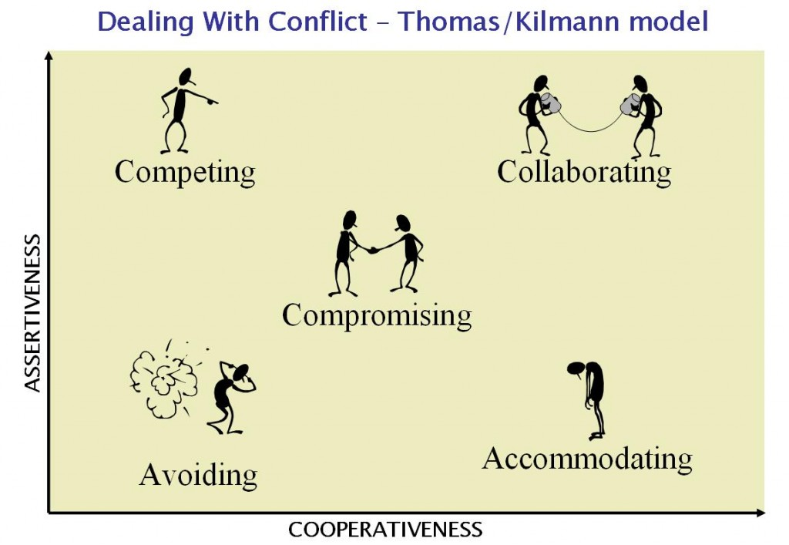
Αντιμετώπιση συγκρούσεων (μοντέλο Thomas/Kilmann)
https://www.youtube.com/watch?v=PFIydyH2H8Y
Αντιμετώπιση συγκρούσεων (μοντέλο Thomas/Kilmann)
Αυτοπεποίθηση
Ανταγωνισμός
Συνεργασία
Συμβιβασμός
Αποφυγή
Φιλοξενία
συνεργατικότητα

Slide 10
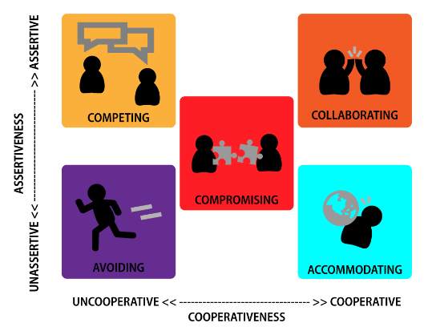
Μοντέλο Thomas/ Kilmann
Ανασκόπηση
Ανταγωνιστικό ύφος - υψηλή διεκδικητικότητα και χαμηλή συνεργατικότητα
Η επιθυμία να ικανοποιήσει κανείς τα συμφέροντά του, ανεξάρτητα από τις επιπτώσεις στο άλλο μέρος της σύγκρουσης.
Συμβιβαστικό ύφος - χαμηλό σε διεκδικητικότητα και υψηλό σε συνεργατικότητα
Η προθυμία του ενός μέρους σε μια σύγκρουση να θέσει τα συμφέροντα του αντιπάλου πάνω από τα δικά του.
Ύφος αποφυγής - χαμηλό τόσο στη διεκδικητικότητα όσο και στη συνεργατικότητα
Η επιθυμία να αποσυρθεί ή να καταστείλει μια σύγκρουση.
Συνεργατικό ύφος - υψηλό τόσο στη διεκδικητικότητα όσο και στη συνεργατικότητα
Μια κατάσταση στην οποία τα μέρη μιας σύγκρουσης επιθυμούν να ικανοποιήσουν πλήρως τις ανησυχίες όλων των μερών.
Συμβιβαστικό ύφος - μέτριο τόσο στη διεκδικητικότητα όσο και στη συνεργατικότητα
Μια κατάσταση στην οποία κάθε μέρος μιας σύγκρουσης είναι πρόθυμο να εγκαταλείψει κάτι.

Slide 11

Σιωπηλή εικόνα
Στόχος: πρόβα και αναγνώριση των υφών Thomas/Kilmann.
Υλικά:
Σημειώσεις σε χαρτάκι
Διάρκεια: 20-30 λεπτά.
Οδηγίες:
Thomas/Kilmann. Στη συνέχεια, θα πρέπει να δημιουργήσουν μια σκηνή σιωπηλής εικόνας και να την παρουσιάσουν στο κοινό, με τρόπο ώστε το κοινό να είναι σε θέση να αναγνωρίσει το ύφος.
Αφού κάθε ομάδα παρουσιάσει το σκηνικό της, όλη η ομάδα θα πρέπει να αποφασίσει ποιο ύφος χρησιμοποιείται γενικότερα στο περιβάλλον της.

Slide 12

Η Λίστα Επιθυμιών(10 λεπτά):
Συζήτηση (5 λεπτά):
Αφού εντοπίσατε το πιο συνηθισμένο ύφος στο περιβάλλον σας, ποιο ύφος θα επιθυμούσατε να υπάρχει στο χώρο εργασίας σας;
Δραστηριότητα:
σε έναν πίνακα ή σε έναν τοίχο, κάθε συμμετέχων θα γράψει σε 4 χαρτάκια για σημειώσεις τις βασικές λύσεις που θα εφαρμόσει για την εφαρμογή του επιθυμητού ύφους για την επίλυση των συγκρούσεων.

Slide 13

Αποτελεσματικά μοντέλα συμπεριφοράς που επιτυγχάνουν στην διαμεσολάβηση
Προγραμματισμός και καθορισμός στόχων
Συγκέντρωση πληροφοριών
Αποτελεσματική επικοινωνία
Εκτέλεση κατάλληλων παραχωρήσεων

Slide 14

Σε καταστάσεις κρίσης και πιθανών συγκρούσεων, να θυμάστε πάντα
Σ Σ A Α
Πρέπει να το κάνουμε:
ΣΤΑΜΑΤΑ
ΣΚΕΨΟΥ
ΑΝΑΛΥΣΕ
ΑΠΑΝΤΗΣΕ

Slide 15
Σας ευχαριστούμε!

